Slide 1


5-8 классы
Программирование на C++
Презентация занятия
Логические операторы.
Цикл for.
3 занятие
2019

Slide 2




УСЛОВИЯ ВЕТВЛЕНИЯ.
ЦИКЛ WHILE.
2
СОДЕРЖАНИЕ
1. ВВЕДЕНИЕ. ОРГАНИЗАЦИОННАЯ ИНФОРМАЦИЯ
Тема занятия
Цели и задачи занятия
Результаты занятия
Материалы для преподавателя
Материалы для ученика
Тайминг проведения занятия
2. ТЕОРЕТИЧЕСКАЯ ЧАСТЬ
Логические выражения
Условия ветвления (if else)
Цикл while
Запуск *.exe
3. ПРАКТИЧЕСКАЯ ЧАСТЬ
Работа с логическим типом данных
Работа с условиями ветвления
Использование циклов
inginirium.ru

Slide 3
УСЛОВИЯ ВЕТВЛЕНИЯ.
ЦИКЛ WHILE.
3
ВВЕДЕНИЕ.
ОРГАНИЗАЦИОННАЯ ИНФОРМАЦИЯ
Тема: Условия ветвления. Цикл while.
Цели и задачи:
Познакомиться с логическими выражениями
Познакомиться с условиями ветвления
Научиться использовать условия ветвления и циклы в С++
По результатам занятия слушатель будет знать:
Что такое логическое выражение
Что такое условие ветвления
Что такое цикл
inginirium.ru

Slide 4
УСЛОВИЯ ВЕТВЛЕНИЯ.
ЦИКЛ WHILE.
4
Тема: Условия ветвления. Цикл while.
По результатам занятия слушатель будет уметь:
Создавать переменные в С++
Работать с стандартным вводом и выводом
Использовать арифметические операции с переменными
Тайминг занятия
Таб.1
№​ | Этапы | время | Сумма
1​ | Приветственное слово преподавателя | 5 мин.​ | 5 мин.
2​ | Повторение пройденного | 5 мин.​ | 40 мин.
3​ | Теоретическая часть | 30 мин​
4​ | Вопросы по теоретической части | 5 мин.
 | Перерыв | 15 мин. | 15 мин.
6 | Практическая часть | 40 мин. | 40 мин.
 | Рефлексия и вопросы | 5 мин.​ | 5 мин.
inginirium.ru

Slide 5
Программирование на C++
Теоретическая часть
Логические операторы.
Цикл for.
3 занятие
2019

Slide 6
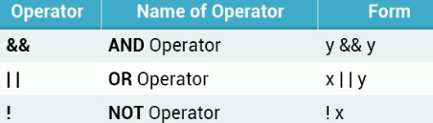
УСЛОВИЯ ВЕТВЛЕНИЯ.
ЦИКЛ WHILE.
6
Тема: Условия ветвления. Цикл while.
Логические операторы
Помимо арифметических существует ещё и логические операторы (как и алгебр логики)
Используйте логические операторы для комбинации условных операторов и возвращения true(истина) или false(ложь).
inginirium.ru

Slide 7
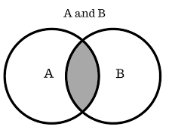
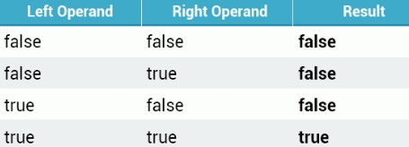
УСЛОВИЯ ВЕТВЛЕНИЯ.
ЦИКЛ WHILE.
6
Тема: Условия ветвления. Цикл while.
Логические операторы
Оператор И работает следующим образом:
В операторе И обе операнды должны быть верны, чтобы результат выражения был также истинным.
inginirium.ru

Slide 8
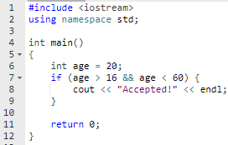
УСЛОВИЯ ВЕТВЛЕНИЯ.
ЦИКЛ WHILE.
6
Тема: Условия ветвления. Цикл while.
Логические операторы
Выражение в операторе if будет верно, только если оба выражения верны.
В одиночном операторе if логические операторы могут быть использованы для комбинации множественных условий.
Все выражение будет считаться верным только если все условия верны.
inginirium.ru

Slide 9
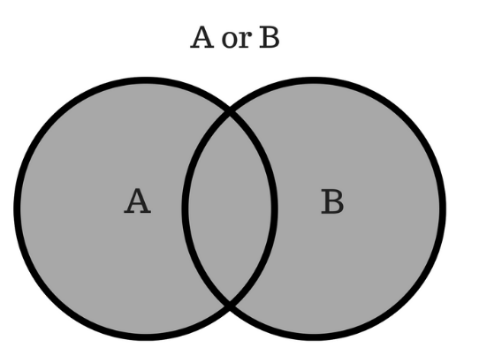
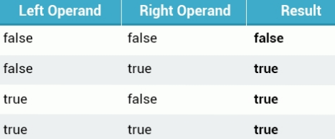
УСЛОВИЯ ВЕТВЛЕНИЯ.
ЦИКЛ WHILE.
6
Тема: Условия ветвления. Цикл while.
Логические операторы
Оператор ИЛИ
Оператор ИЛИ (||) возвращает true(верно), если один из операторов true(верный).
inginirium.ru

Slide 10
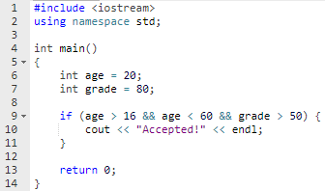
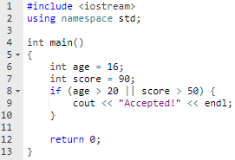
УСЛОВИЯ ВЕТВЛЕНИЯ.
ЦИКЛ WHILE.
6
Тема: Условия ветвления. Цикл while.
Логические операторы
Вы можете комбинировать вместе любое количество логических операторов ИЛИ.
Также, множество операторов ИЛИ и И может быть использовано вместе.
inginirium.ru

Slide 11
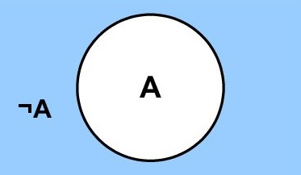
УСЛОВИЯ ВЕТВЛЕНИЯ.
ЦИКЛ WHILE.
6
Тема: Условия ветвления. Цикл while.
Логические операторы
Логическое НЕ
Логический оператор НЕ (!) работает только с одним операндом, изменяя его логическое состояние. Поэтому, если состояние верно, оператор НЕ сделает его ложным, и также наоборот.
Будьте осторожны, используя это, потому что !false означает true.
inginirium.ru

Slide 12
УСЛОВИЯ ВЕТВЛЕНИЯ.
ЦИКЛ WHILE.
6
Тема: Условия ветвления. Цикл while.
Логические операторы
inginirium.ru

Slide 13
Программирование на C++
Практическая часть
Логические операторы.
Цикл for.
3 занятие
2019

Slide 14
УСЛОВИЯ ВЕТВЛЕНИЯ.
ЦИКЛ WHILE.
16
Тема: Условия ветвления. Цикл while.
Задание 1
Напишите программу, которая выводит на экран чётный числа (начиная с 0) до 10 (включительно).
*
Начиная с 2
inginirium.ru

Slide 15
УСЛОВИЯ ВЕТВЛЕНИЯ.
ЦИКЛ WHILE.
17
Тема: Условия ветвления. Цикл while.
Задание 2
Сделайте бесконечный цикл и запустите *.exe
inginirium.ru

Slide 16
УСЛОВИЯ ВЕТВЛЕНИЯ.
ЦИКЛ WHILE.
18
Тема: Условия ветвления. Цикл while.
Задание 3
Написать программу, которая считывает три целых числа из стандартного ввода. Отправить в стандартный вывод их сумму, произведение и среднее арифметическое. Сделать поясняющие выражения в ходе работы программы.
*
Сделать так, чтобы программа работала НЕ один раз, то есть после вывода результата, снова начинала с начала алгоритма (ввод трёх чисел). По нажатию на «0» завершение программы.
inginirium.ru

